Slide 1
Les 3 stad en wijk lj3 p1
Functies van de stad en Noord in beeld
18 september 2020

Slide 2
Programma van vandaag en korte terugblik op de excursie in en rond de Piushaven
2. Functies in de stad en wijk
Gebiedsontwikkeling en functies in de stad > relatie met leefbaarheid van de stad
Intro over Stadsmodel: over de groei en bouwstijlen van Nederlandse steden.
Verdiepen in drie grote steden
3. Waar gaan we naar toe?
Voorbereiden van de excursie met de klas van Stad en wijk.
4. Noord in beeld
Op onderzoek in de wijk en ons Gouden Idee
Programma

Slide 3
Begrippen uit de begrippenlijst SW die in de vorige les aan bod kwamen:
Sociale kenmerken
Fysieke
Kenmerken
Allerlei acties
Versterken van wijken
Gebiedsontwikkeling
Leefbaarheid & wijkontwikkeling
Aandachtswijk, focuswijken en Vogelaarwijk.

Slide 4
GEBIEDSONTWIKKELING IN TILBURG ZUID, OMGEVING PIUSHAVEN
Jerusalem
Piushaven
Fatima
AB terrein
Allemaal een ander verhaal maar door integrale aanpak & samenwerking tussen heel veel partijen een succes

Slide 5
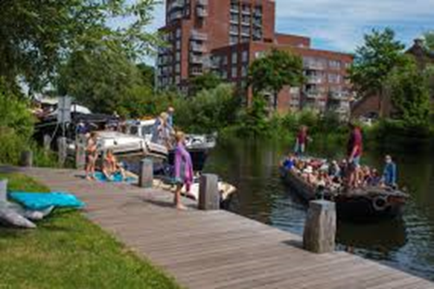
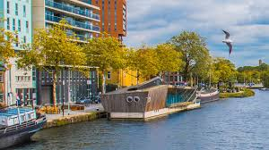
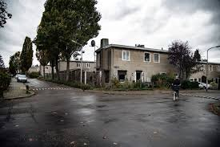
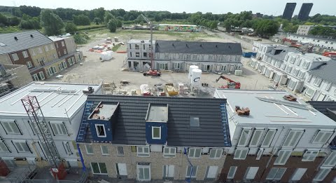
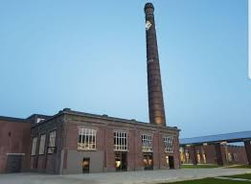
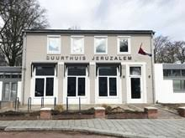

Slide 7
Begrippen uit de begrippenlijst SW die in deze les aan bod komen;

Slide 8
2. Functies in de stad en wijk
Gebiedsontwikkeling en functies in de stad > relatie met leefbaarheid van de stad
Intro over Stadsmodel: Video animatie over de groei en bouwstijlen van Nederlandse steden.
Verdiepen in drie grote steden

Slide 9
Bij gebiedsontwikkelingen is steeds vaker sprake van functiemenging. Dit vormt een sleutel tot aantrekkelijke, levendige gebieden én tot de gewenste stedelijke verdichting. Het is daarbij zaak wonen, kantoren, bedrijfsruimten, winkels, horeca, leisure, maatschappelijke voorzieningen en andere functies optimaal te combineren.
Gebiedsontwikkeling en functies in de stad
Een gebiedsontwikkeling kenmerkt zich door een combinatie van verschillende functies, zoals wonen, bedrijven, detailhandel, groen, recreatie en infrastructuur. In het algemeen is er sprake van een zekere mate van complexiteit door bijvoorbeeld de ligging en het grote aantal belanghebbenden.
Er bestaat behoefte om vanuit een ander, sociaal georiënteerd perspectief, naar gebiedsontwikkeling te kijken, waarbij de kansen voor alle mensen in de mens in de stad centraal staan. We noemen dat ‘de inclusieve stad’.

Slide 10
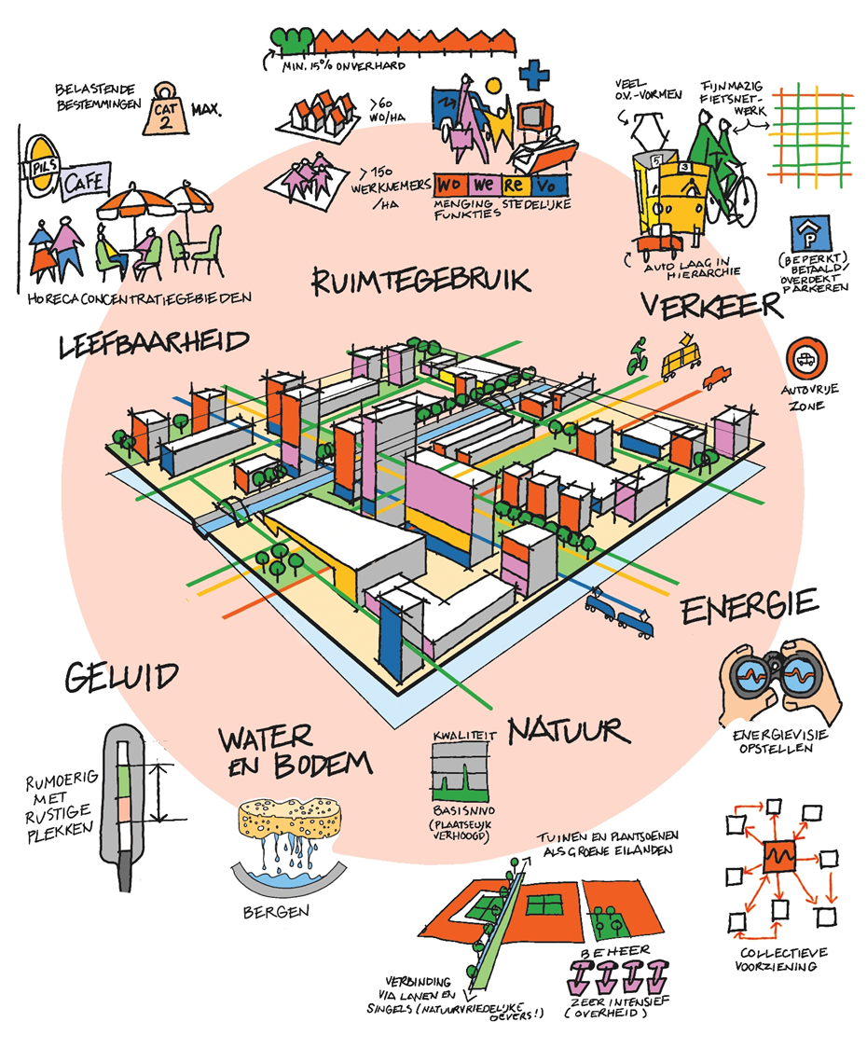
Intro over Stadsmodel:
https://www.youtube.com/watch?v=zgvauP2HmoQ
Aspecten die rol spelen bij gebiedsontwikkeling:

Slide 11
Het stedelijk gebied kenmerkt zich door intensief ruimtegebruik. Functies in het gebied zijn wonen, werken (kantoren en 'schone' bedrijvigheid) en voorzieningen (vooral winkels en horeca). Binnen het gebied is goed openbaar vervoer aanwezig, ook het vervoer naar intercity- of regionale treinstations is goed. Er komt minder hoogbouw voor dan in een hoogstedelijk gebied, de woonfunctie is belangrijker.
Voorbeelden zijn historische binnensteden, moderne winkelcentra, middelhoogbouw rond het stadscentrum en woonwijken uit de 19e eeuw. Ook naoorlogse stadswijken kunnen onder dit gebiedstype vallen.
Het hoogstedelijke gebied kenmerkt zich door intensief en meervoudig ruimtegebruik in de nabijheid van hoogwaardig openbaar vervoer. Het gaat globaal om een gebied binnen fietsafstand (10 minuten, 1 tot 3 kilometer) van een intercity station. In het gebied zijn veel functies op een klein oppervlak te vinden: wonen, winkels, kantoren, voorzieningen en infrastructuur.
Voorbeelden zijn historische binnensteden, een modern citycentrum en een kantorencentrum gemengd met stedelijke functies.

Slide 12
Opdracht
Verdiep je in de functies van drie grote steden:
welke functies kunnen jullie vinden.
Groep 1 = Almere
Groep 2 = Rotterdam
Groep 3 = Eindhoven.
Input zijn filmpjes en achtergrondartikel op wiki over ‘gebiedsontwikkeling nieuwe stijl’ maar zoek gerust verder.
Tijdsplanning:
- 15 minuutjes onderzoek
- per groep presenteren incl. 1filmpje laten zien.

Slide 13
Ontstaan van Strijp S
https://www.youtube.com/watch?v=fg6tT3CVvTo
Rotterdam stedelijke ontwikkeling in 2017:
https://www.youtube.com/watch?v=dyorqohph8Q
ontstaan Almere
https://www.youtube.com/watch?v=5aC4Xjg_yV0
Planologie - uitnodigingsplanologie in Almere:
https://www.youtube.com/watch?v=xY1qdkpRj7g

Slide 14
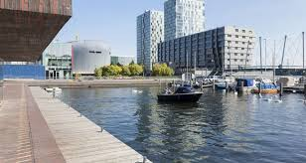
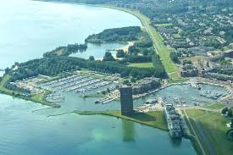
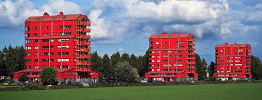
3. Waar gaan we naar toe?

Slide 15
Afspraken maken!
Zeker regelen:
Wanneer
Hoe
Reisschema
Opdrachten
Rondleiding
Programma
Foto, film?

Slide 16
4. Noord in beeld

Slide 17
Opdracht: Knelpunten en oplossingen.
Onderzoek de stand van zaken in de wijk rond Symfonie, een wijk in noord Tilburg.
Wat zijn de 3 grootste knelpunten op het gebied van sociale en fysieke leefbaarheid?
Bedenk op basis van onderzoek 1 creatieve manier om 1 van de knelpunten op te pakken en werk die uit.
Stappen om mee te nemen:
Wat gebeurt er allemaal op fysiek en sociaal vlak om de leefbaarheid te versterken?
Welke functies vind je in deze wijk?
Welke stakeholders zijn actief in deze wijk op het gebeid van leefbaarheid?
Hoe scoort de wijk bij een Wijkschouw?
Hoe worden bewoners betrokken bij hun wijk?
Presentatie met focus op uitgewerkt idee!

Slide 18
Tot slot:

